Slide 1








INTELLITECH RETAIL
Danna Geraldine Avila Garcia
Amado Carrillo Juárez
Leonardo Martínez Gonzáles

Slide 2
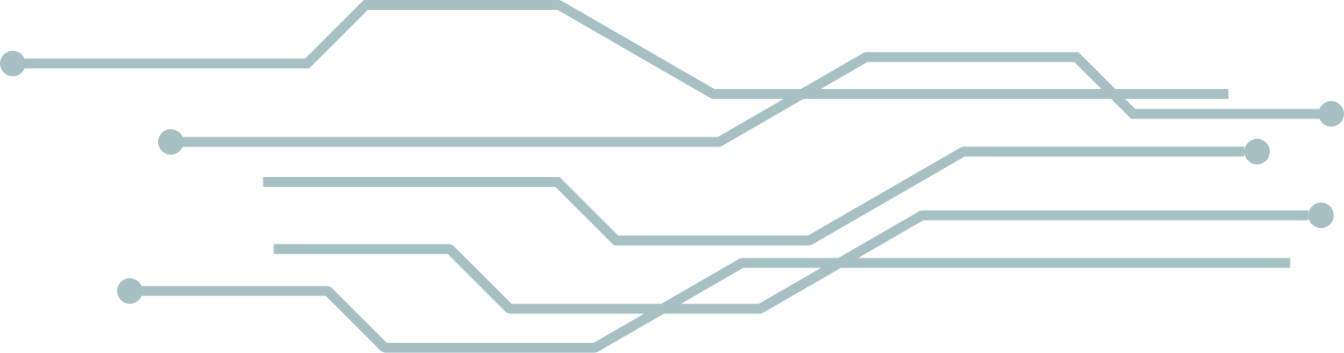
Modelo relacional

Slide 3
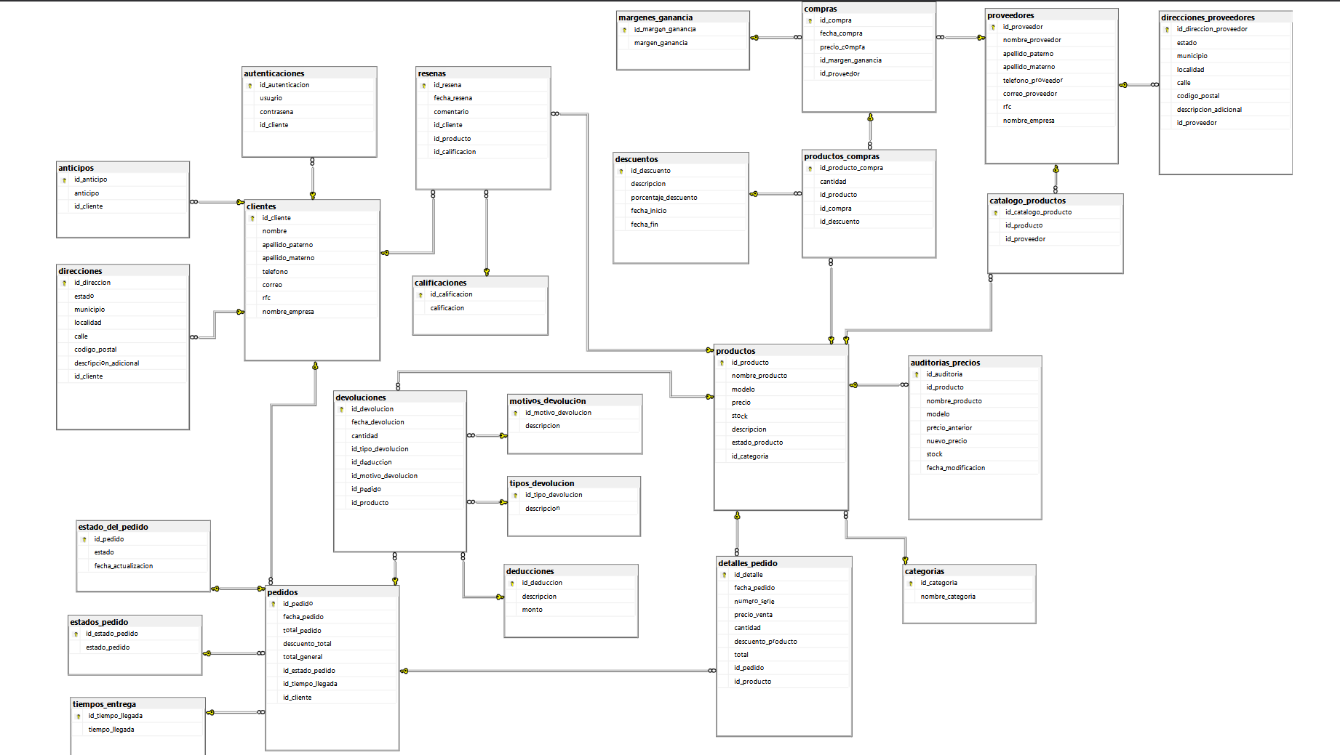

Slide 4
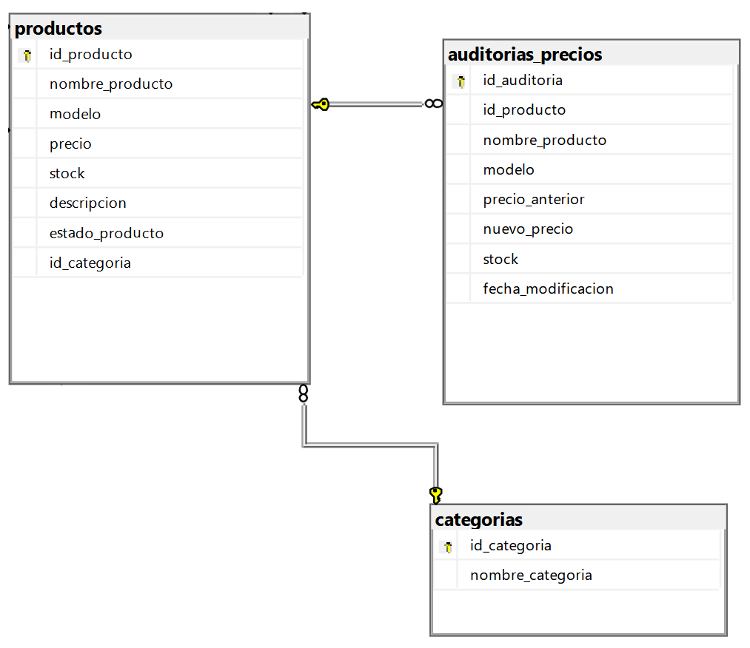
MODELO RELACIONAL:

Slide 5


PROBLEMA 1: ALPLICACION DE DESCUENTO POR STOCK

Slide 6
Explicación:
Se utiliza para aplicar un descuento a los precios de los productos en una categoría específica, siempre y cuando el stock de esos productos sea menor a un límite dado por el usuario. Además, registra los cambios en una tabla de auditorías.

Slide 7
APLICACIÓN EN LA TIENDA
En Intellitech Retail, este procedimiento es útil para gestionar descuentos de manera eficiente y mantener un registro detallado de las modificaciones de precios.
Supongamos que en Intellitech Retail se quiere aplicar un descuento del 10% a todos los productos de la categoría "Cámaras" que tienen un stock menor a 10 unidades. Esto puede ayudar a la tienda a mover el inventario más rápidamente y evitar el exceso de stock de productos que no se venden tan bien.

Slide 8
Pasos Generales:
  Creación de la tabla auditorias_precios
  Creación de la FN para validar Categoría
  Creación del Stored Procedure
  Trigger para validaciones
  Comprobación con la exec del SP

Slide 9
Pasos del sp:
  Validación de parámetros
  Validación de categoría
  Captura de precios originales
  Actualización de precios
  Registro en auditorías
  Manejo de errores

Slide 10
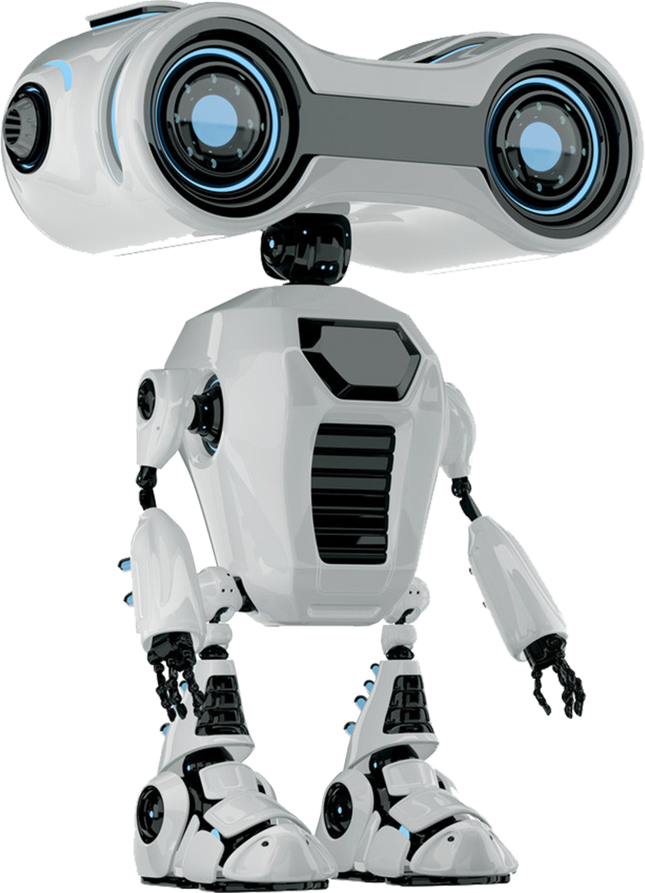
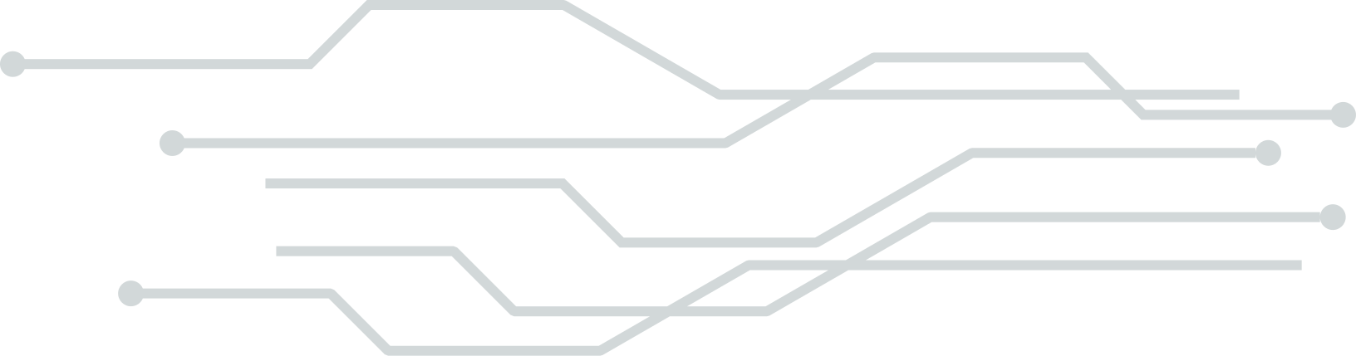
Conclusión:
Procedimientos Almacenados, Funciones, Triggers y Transacciones en SQL Server
A lo largo del desarrollo del script, he aprendido que los procedimientos almacenados son herramientas poderosas que nos permiten ejecutar una serie de instrucciones o pasos para resolver un problema específico, dividiéndolo en partes más manejables. Estos procedimientos pueden incluir operaciones de modificación de datos como inserciones, actualizaciones y eliminaciones. Además, pueden hacer uso de funciones, que son útiles para devolver un solo valor, como en nuestro caso, un valor de tipo BIT (equivalente a true o false en otros lenguajes, ya que SQL Server no utiliza booleanos nativos).

Slide 11
Conclusión:
Los triggers son esenciales para automatizar procesos y reducir la intervención manual. Aunque consumen recursos, son muy útiles para garantizar que ciertas condiciones se cumplan automáticamente, como la validación de datos antes de una actualización.
Las transacciones nos permiten definir bloques de código con un nivel de restricción específico, dependiendo del nivel de aislamiento. Esto es particularmente útil para asegurar que las operaciones que afectan múltiples tablas se realicen correctamente. Si alguna parte de la transacción falla, se puede deshacer todo el conjunto de operaciones, manteniendo la integridad de los datos.

Slide 12
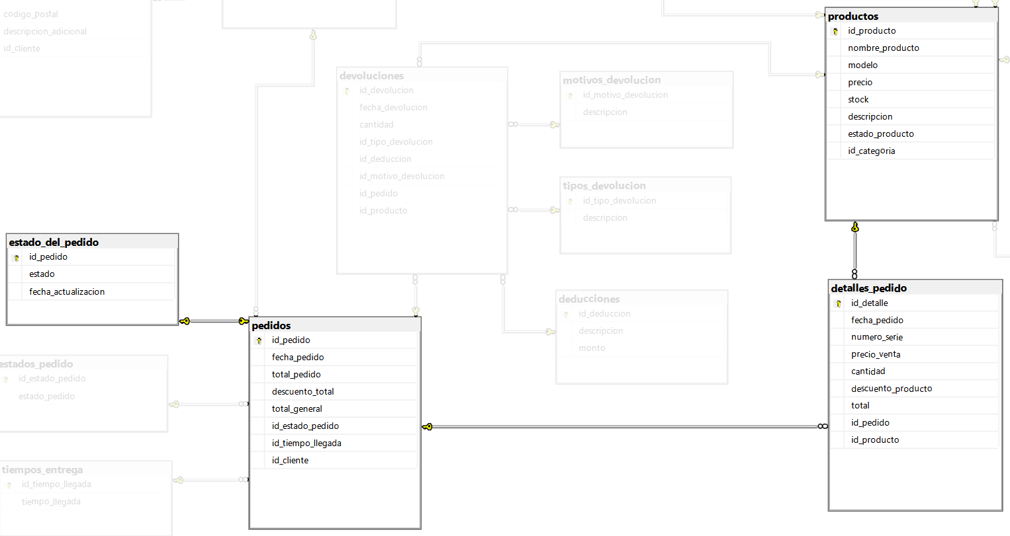
MODELO RELACIONAL:

Slide 13


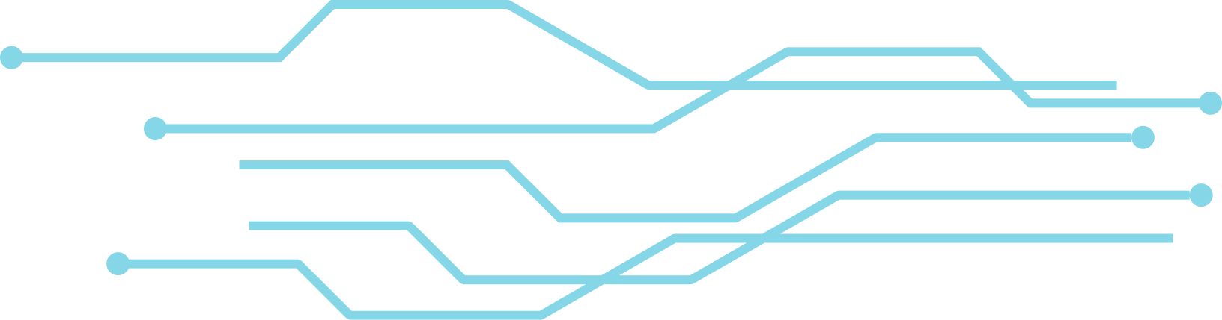
Problema 2: Gestión de Pedidos con Validación de Stock

Slide 14

OBJETIVO:
Diseñar un procedimiento que procese pedidos de clientes, verificando el stock antes de confirmar la compra. Si algún producto no tiene inventario suficiente, la transacción debe fallar.

Slide 15
OBJETIVO:
  Validar si el pedido existe en la base de datos.
  Verificar que el inventario sea suficiente para todos los productos del pedido.
  Actualizar el inventario de los productos en caso de que el pedido pueda procesarse.
  Registrar o actualizar el estado del pedido en una tabla dedicada.
  Manejar errores y revertir la transacción si ocurre algún problema.

Slide 16


CONCLUSIÓN:
El código presentado cumple con los objetivos planteados al gestionar pedidos de manera eficiente y garantizar la validación de stock antes de confirmarlos. Utiliza funciones, triggers y procedimientos almacenados para:
  Validar la existencia de pedidos y evitar inconsistencias.
  Prevenir inventarios negativos mediante un trigger.
  Actualizar y registrar estados de pedidos con trazabilidad.
  Manejar transacciones y revertir cambios en caso de errores.
  Notificar problemas como falta de stock de manera clara.

Slide 17

MUCHAS GRACIAS
Puede consultar el código consultado en GitHub.

